Slide 1
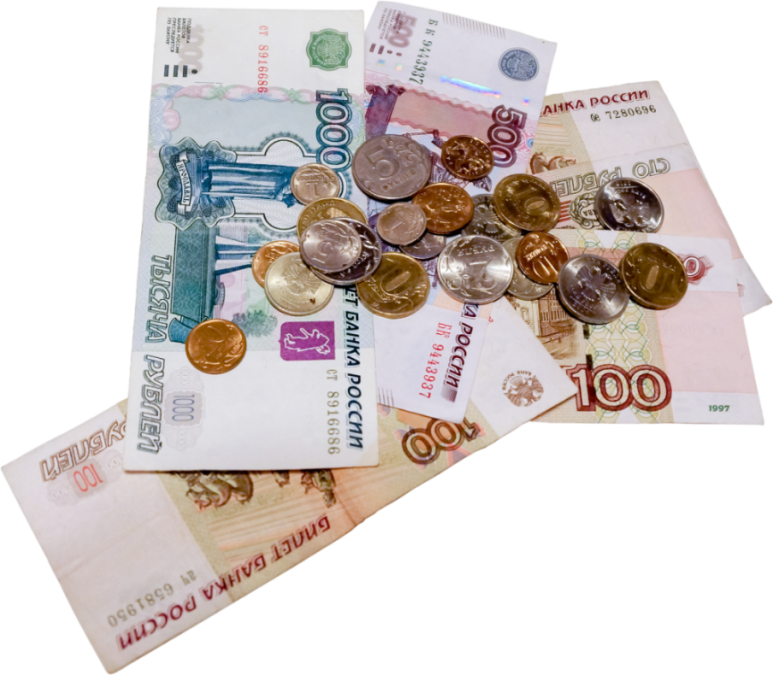
«Деньги: что это такое»
Проект занятия внеурочной деятельности в 8 классе разработали:
Т.В.Жукова, учитель истории и обществознания МБОУ «Верх-Обская СОШ им. М.С. Евдокимова», Смоленский район
М.А.Ткаченко, учитель русского языка и литературы « Усть-Катунская ООШ»,филиал МБОУ «Верх-Обская СОШ им. М.С. Евдокимова», Смоленский район
О.А. Свиридюк, учитель истории и обществознания МБОУ «Первомайская СОШ», Павловский район
Н.Н. Чистякова, учитель истории и обществознания МБОУ «Первомайская СОШ», Павловский район
Н.К. Эллерт, учитель истории и обществознания МБОУ«СОШ № 5», г. Бийск

Slide 2
Проблемная ситуация
Что делать в такой ситуации?
Представим, что родители оставили вам деньги купить продукты (по списку) на свой день рождения, который состоится в ближайшее воскресенье. Все гости уже приглашены, и сценарий праздника придуман.
Но, пока вы собирались в магазин, ваш пёс Бобик забрался на диван и разорвал все до одной купюры, от которых остались одни клочки!!!
Вопрос?
То, что осталось, это просто клочки бумаги или всё ещё деньги?

Slide 3
Цель:
ЧТО?
КАК?
ЗАЧЕМ?
ДЛЯ ЧЕГО?

Slide 4
план:
1) Что такое деньги
(словарь, учебник)
2) Функции денег
(учебник)
3) Виды денег
(учебник, интернет-ресурс)

Slide 5
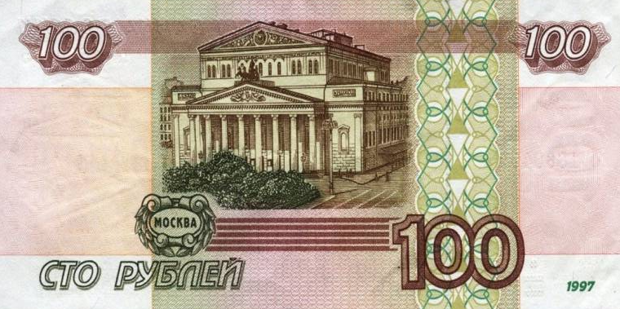
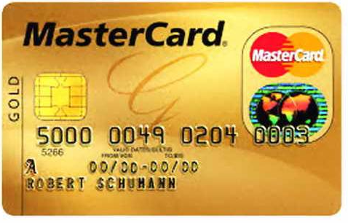
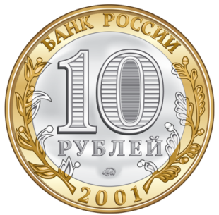
Работа в группах

Slide 6
ПАЗЛ № 1
Работа со словарем:
найдите значение слова - деньги
попробуйте дать определение понятию «Деньги»

Slide 7
ПАЗЛ № 2
Работа с текстом учебника стр. 15-17:
определите функции денег
представьте работу в виде схемы

Slide 8
ПАЗЛ № 3
Работа с текстом учебника стр. 17-19, с интернет- ресурсом
определите виды денег
представьте работу в виде кластера

Slide 9
Критерии оценивания
1. Раскрытие содержания задания
2. Оформление задания
3. Защита работы
4. Участие в дискуссии при обсуждении работ других групп

Slide 10
Работа с видеосюжетом «Деньги»

Slide 11
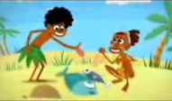
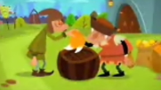
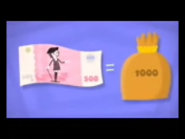
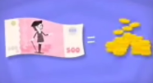
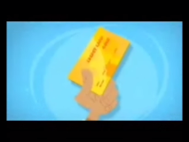
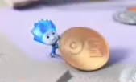
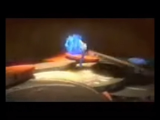
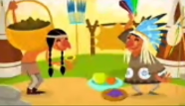
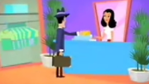
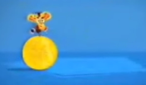
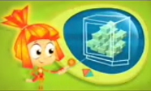
1. средство обращения
2. средство измерения
4. средство платежа
3.средство сбережения

Slide 12
Подведем итоги:
1) Что такое деньги
2) Функции денег
3) Виды денег

Slide 13
Проблемный вопрос?
Отвечаем на вопрос
Порванные купюры являются деньгами и их можно обменять на новые в любом банке. Главное, чтобы от старой купюры сохранилось не менее 55% площади

Slide 14
рефлексия:
Со всеми ли вопросами мы справились?
Если да, то насколько были эффективны способы достижения целей урока?
Если нет, то почему?

Slide 15
Домашнее задание
Задание по выбору:
1. Семейный совет: выбрать вопрос для обсуждения из учебника стр. 23
2. Мини-исследование по теме «Виды денег в моей семье»

